Slide 2
Op de agenda vandaag
Aanpak competitie 1
Afspraken
Wedstrijdkalender
Krokusstage 2019 Brugge
Zomerstage 2019
Het bestuur & communicatie
Voeding op training & op wedstrijd
Belang van limiettijden
Vraag en antwoord

Slide 3
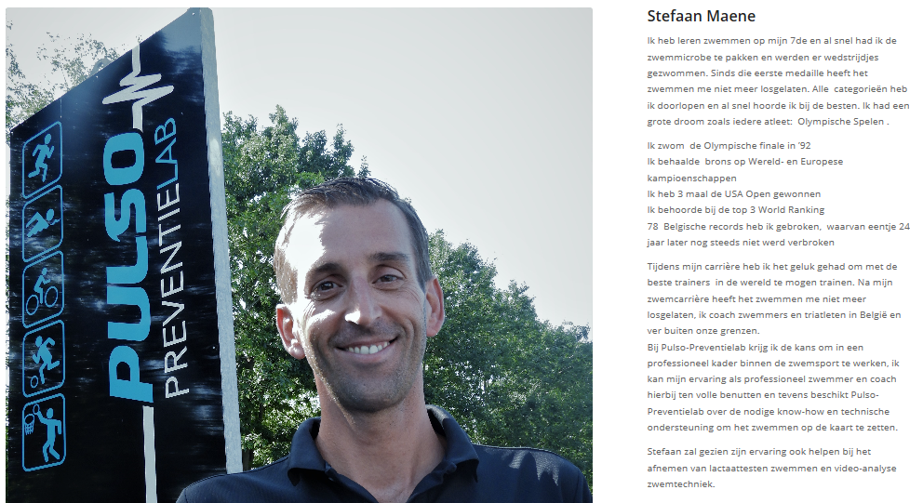
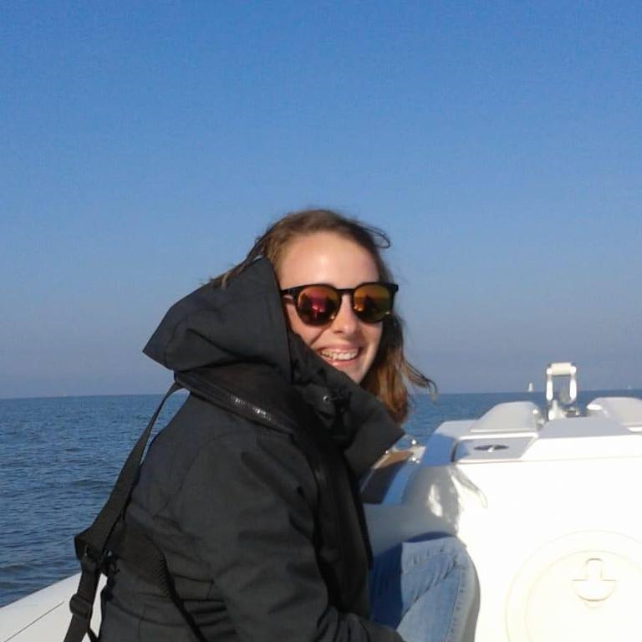
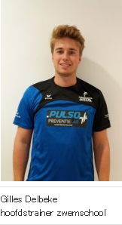
Geïntegreerde aanpak voor 2018-2019
1 team dat in de verschillende groepen werken voor een vlottere doorstroming
(de trainers bepalen wie wanneer
overgaat)
Laetitia is verantwoordelijk voor competitie1

Slide 4
Doelstellingen competitie 1 groep
Focus n° 1: Vervolmaking techniek (4 stijlen + keerpunten)
Langere, fysiek iets zwaardere en complexere trainingen leren afwerken
Starten met het opbouwen van zwemdiscipline (aanwezigheid, voeding, inzet, …)
Eerste wedstrijdervaring opdoen
Als groep mekaar stimuleren, motiveren en vriendschappen opbouwen
Bij de 10 jarigen: kwalificatie voor de Vlaamse Jeugdkampioenschappen; maar geen must

Slide 5
Doelstellingen competitie 1 groep
Resultaat =
Talent
+ Motivatie
+ Discipline van de zwemmer
- aanwezigheid op training
- rust
- gezonde voeding
+ Individuele opvolging van de trainer
+ Positieve betrokkenheid van de ouders
+ Een goede omkadering van de club

Slide 6
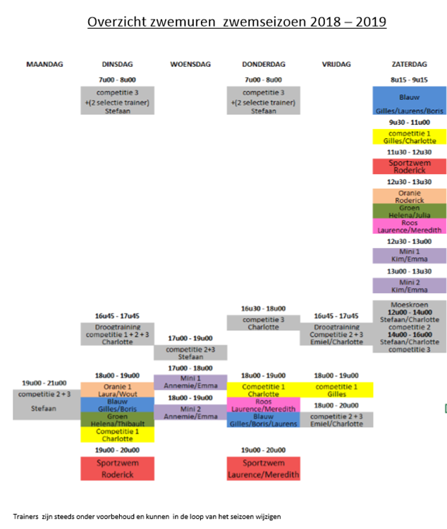
Trainingsuren
Competitie 1: minimaal
75% aanwezigheid
ook in de vakantie
Aanwezigheden worden
opgevolgd
door trainers
Wie systematisch onder
de 75% blijft zonder geldige
reden (ziekte of schooluitstappen)
kan niet in competitie blijven

Slide 7
Wedstrijdkalender competitie 1
Datum |  | Waar | Wat | Trainer
Oktober | 7 | Tielt | 400m | Charlotte
November | 11 | Liedekerke | PACO | Gilles
December | 16 | Gent | PACO feest - pk | Charlotte
December | 30 | Diksmuide | Laatste kans | Charlotte
Januari | 13 | Tielt | 1e dag Provinciaal criterium | Charlotte
Feburari | 8-9-10 | Antwerpen | Vlaamse Jeugd Kampioenschappen | Charlotte
Februari | 24 | Aalst | 2e dag Provinciaal criterium | Gilles
Maart | 10 | Zottegem | 3e dag Provinciaal criterium | Gilles
April | 22 | Waregem | Paasmeeting | Gilles
Mei | 4 en/of 5 | Gent (50m) | FIRST Meeting AEI | Laetitia
Mei | 11-12 | Tielt | 200m van de stad Tielt | Laetitia
Juni | 22 | Izegem | Krekelwedstrijd open bad | Laetitia
Juli | 7 | Zwevegem | eendjescriterium | Gilles
Juli | 12-13-14 | Genk | Vlaams zomercriterium | Nog te bepalen
Deelname minimaal 6 wedstrijden per jaar

Slide 8
Krokusstage 2019 Brugge
In de krokusvakantie van 4/03 tot 8/03
Van maandagmorgen tot vrijdagmiddag
Op basis van 20 deelnemers uit de zwemschool en competitie 1
Aparte trainingen voor competitie 1
Doelstelling:
Opdeling van de zwemmertjes en groepen
Per groep aangepaste trainingen met focus op techniek
Daarnaast heel veel plezier maken en werken aan teamgeest.
Kostprijs: 275 € all-in
Vervoer met de trein heen en terug (bagage wordt apart gebracht)
Verblijf in vol pension in ‘Karmel’
2 à 3 uur zwemmen per dag in zwembad Lago Brugge
Extra sport
Knutselen, kwissen, afsluitende fuif op donderdagavond
Activiteit

Slide 9
Zomerstage
Samen met IKZ
Stage ter voorbereiding van zomerwedstrijden
Deelnameprijs voor korte stage: 950€
Deelname aan stage = deelname aan het Zomercriterium & vice versa

Slide 10
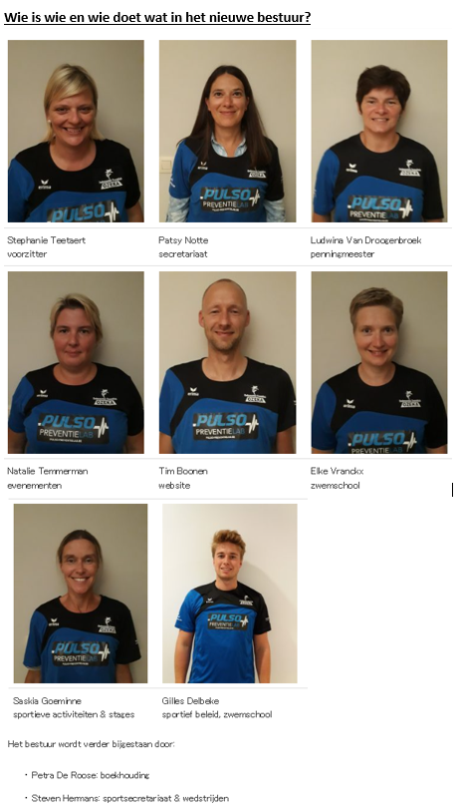
Een ruim uitgebreid bestuur ☺
Nood aan officials
& afgevaardigden voor wedstrijden
vooral vanuit Competitie 1
Vandaag:
6 bestuursleden uit competitie 2/3
6 afgevaardigden uit competitie 2/3
3 officials met kinderen in comp2-3 (Steven, Ludwina, Filip)
2 officials met kinderen in comp1-2-3 (Isabelle)
1 official zonder comp zwemmer (Tim)
→ Extra belasting voor de ouders
die kinderen hebben in competitie 1/2/3
Official: 2 ½ dagen cursus + stage tijdens
Wedstrijden
Afgevaardigde: tijdens de wedstrijd

Slide 11
Het bestuur & trainers contacteren
Secretariaat & algemene vragen: info@ozeka.be
Sportsecretariaat: wedstrijden@ozeka.be
Uitnodigingen voor wedstrijden komen via dit adres binnen
Indien geen reactie tegen de deadline word je niet ingeschreven
Ingeschreven = zwemmen (tenzij je ziek bent)
Verantwoordelijke trainer:
Laetitia: laetitia@pulso-preventielab.be
Postbakje balie zwembad
Website: www.ozeka.be
Facebook pagina: OZEKA voor foto’s, algemene info
What’s app groepen: trainers/ouders of ouders onder mekaar
om concreet af te spreken, niet voor individuele mededelingen
of om frustraties te uiten

Slide 12
Zwemseizoen 2018-2019: lidgelden competitie
Competitie 1: 350€/jaar
Competite 2: 425€/jaar
Competitie 3 (ochtendtraining): 475€/jaar
+180€ extra indien je niet deelneemt aan de pannenkoekenverkoop (4 dozen per lid)
Bij het betalen van lidgeld onderschrijft U automatisch het clubreglement (aangepaste versie staat online)
Tegen begin januari bekijken we nog of we een extra module open water kunnen opzetten

Slide 13
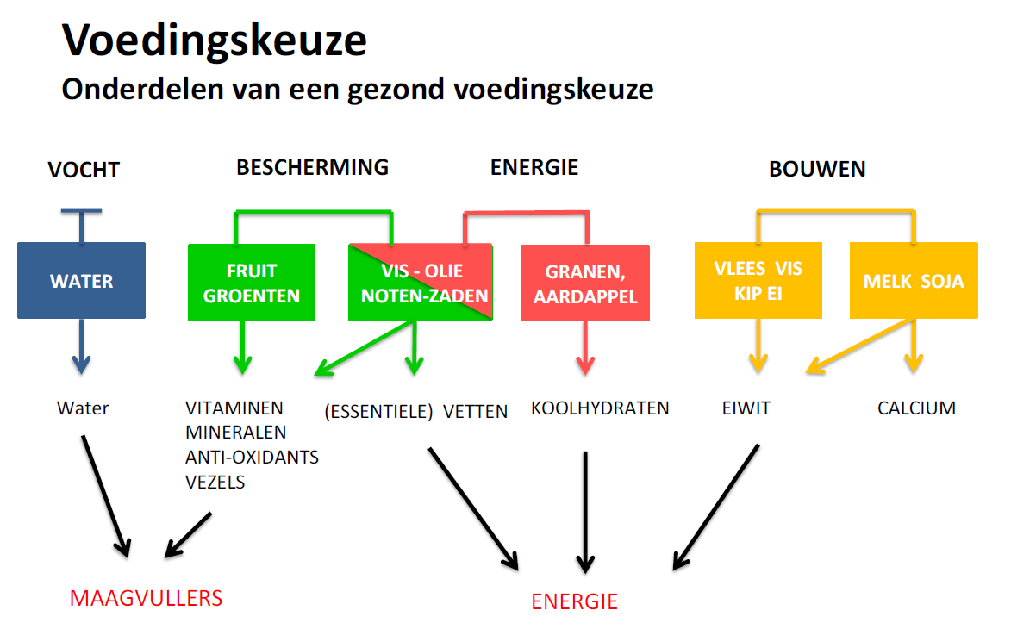
Voeding voor & na trainingen

Slide 14
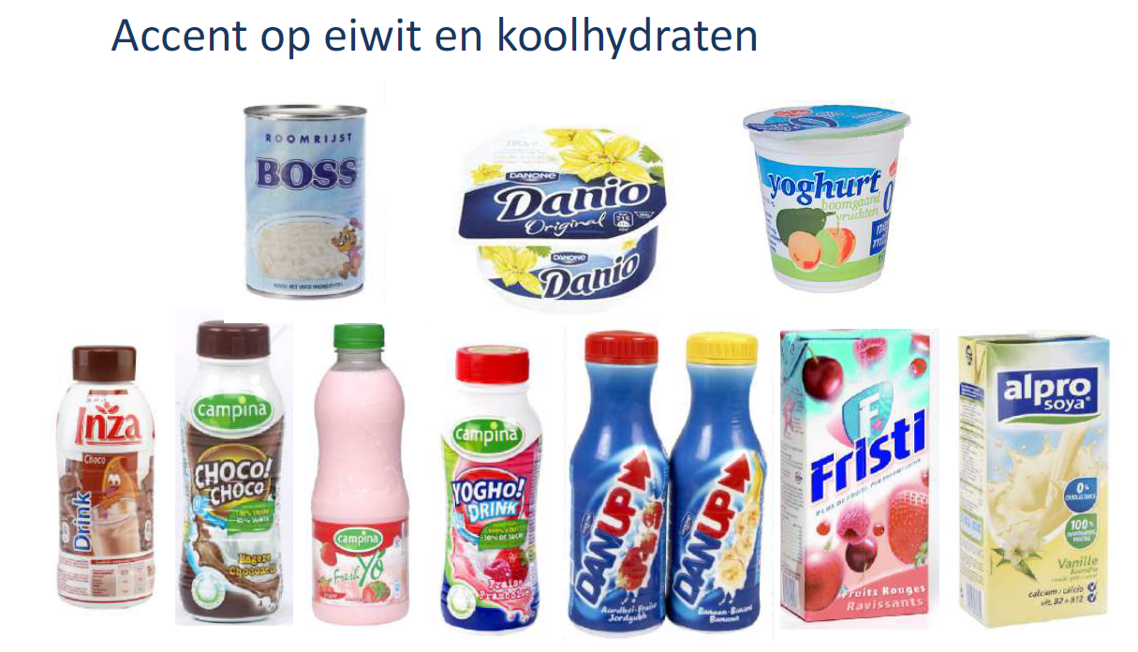
Voeding op trainingsdagen
Onmiddellijk na de training
Kort voor en tijdens training
Voor de training

Slide 15
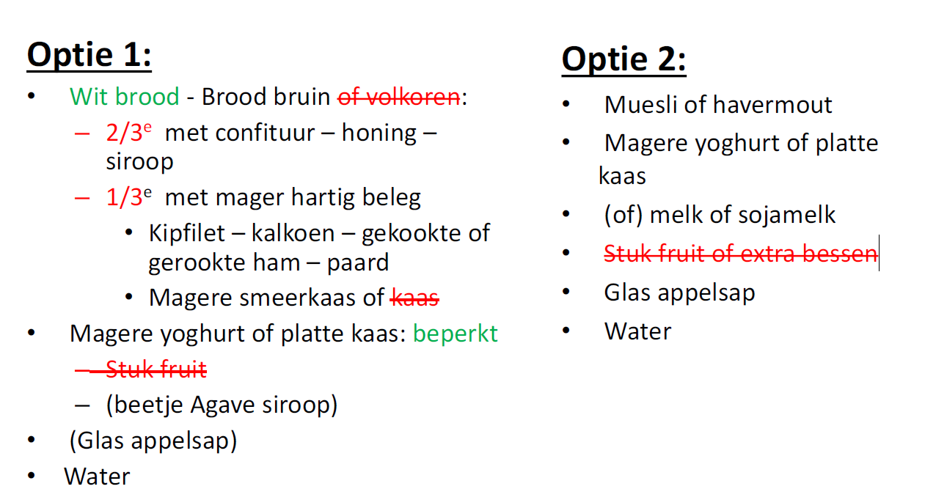
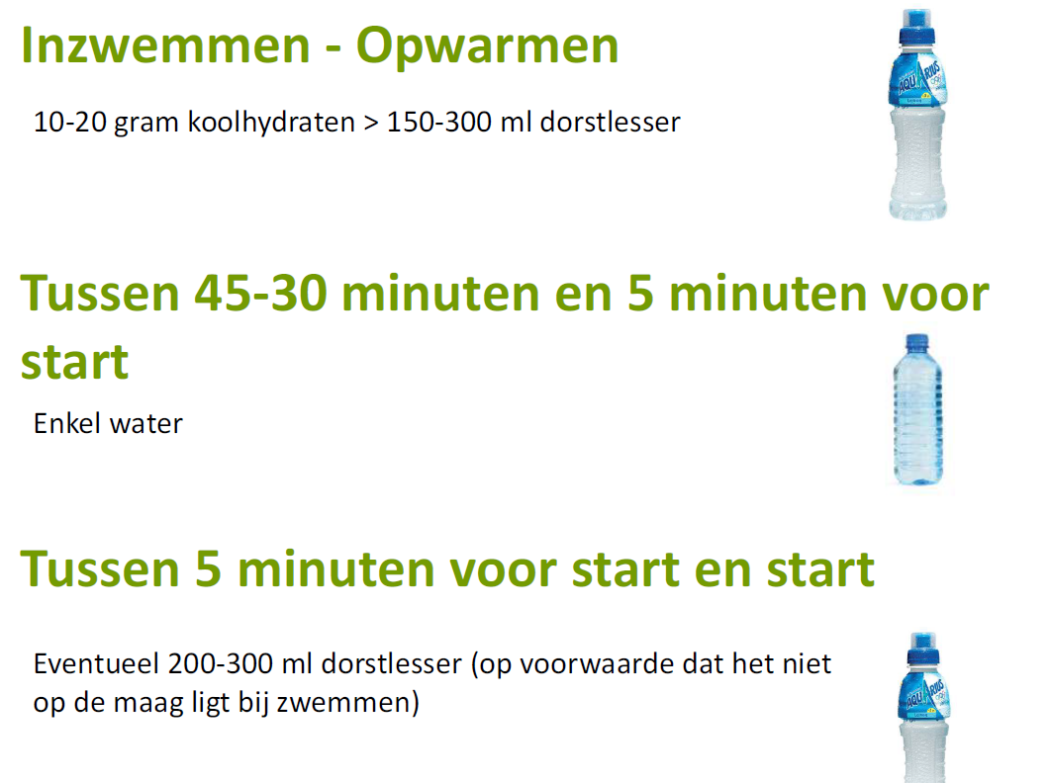
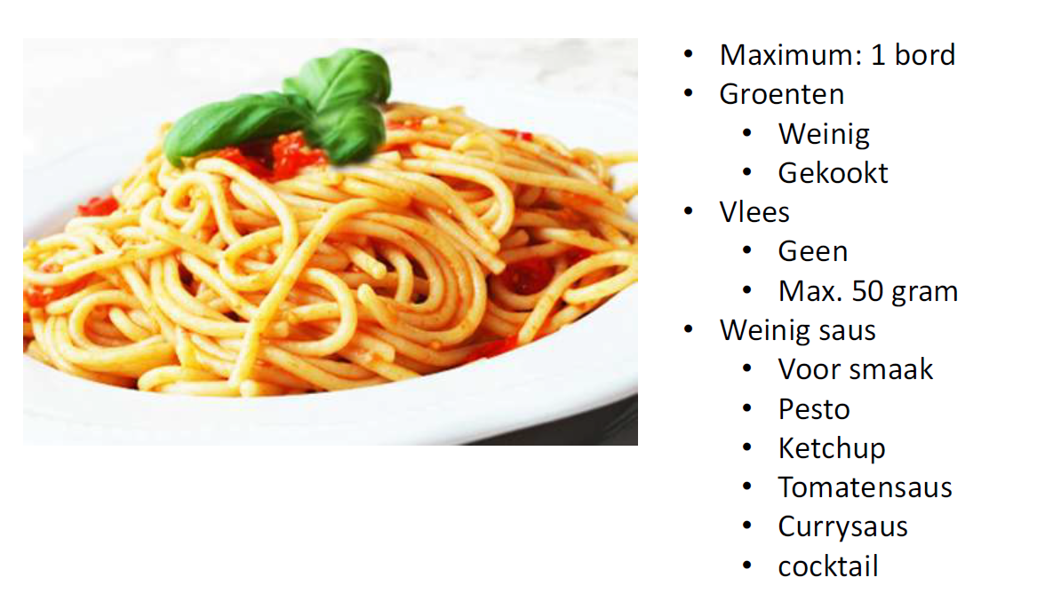
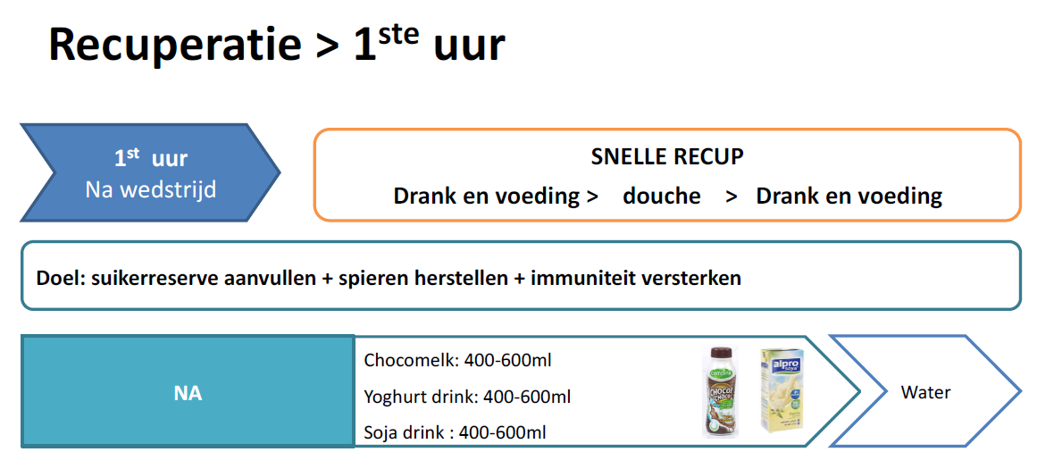
Voeding op wedstrijddagen
Ontbijt
Tijdens de wedstrijd
Over de middag
Na de wedstrijd

Slide 16
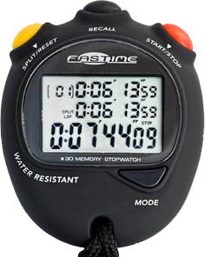
Wegwijs in de wereld van de limiettijden

Slide 17
Limieten
Per wedstrijd
Provinciaal
Vlaams
Belgische
Europese
….

Slide 18
Per wedstrijd
Typisch voor kampioenschappen
Proviciaal
Vlaams
Belgisch
…
Ook voor ‘Internationale’ wedstrijden
Ofwel
Minima voor inschrijving: zoniet…geen wedstrijd (bv. VJK)
Minima voor de wedstrijd; zoniet boete (bv. BJK)

Slide 19
Provinciaal
Bepaald door Provinciale bond
O-Vl: http://www.zwemfederatieoostvlaanderen.be/
‘B-Tijden’: limiettijden voor ‘B’ zwemmer (zie bv. ABC zwemwedstrijd Wachtebeke)
Afzonderlijke resultaten per ‘classificatie’
Wie geen B-tijd gezwommen heeft → C-zwemmer
Deelname aan Provinciale Kampioenschappen
Specifieke limiettijden van toepassing
Boete bij overschrijding (12,5 eur of 25 eur bij +10sec)

Slide 20
A / B / C - zwemmer
A-tijden: limieten door Vlaamse zwemfederatie vastgelegd
B-Tijden: Provinciale limiettijden
KLASSERING ‘A/B’ ZWEMMER
Wanneer een ‘B’ zwemmer de ‘A’ tijd zwemt na de officiële einddatum van de inschrijvingen, mag deze zwemmer (ster) nog deelnemen aan de ‘B’ wedstrijden waarvoor hij/zij ingeschreven is.
KLASSERING ‘B/C’ ZWEMMER
Wanneer een ‘C’ zwemmer de ‘B’ tijd zwemt na de officiële einddatum van de inschrijvingen, mag deze zwemmer(ster) nog deelnemen aan de ‘C’ wedstrijden waarvoor hij/zij ingeschreven is.

Slide 21
Vlaamse zwemfederatie
A-tijden: http://www.zwemfed.be/competitie/zwemmen/a-zwemmers
25m of 50m
Per leeftijd, Per afstand en stijl
Tot einde kalenderjaar (of overdraagbaar indien onder de A-tijd van volgende leeftijd)
11-14jr: eerste a-tijd → Loodsvisje
A-tijd
Startrecht op ‘A-wedstrijden’ (afstand/stijl)
Startverbod op ‘B-wedstrijden’ (afstand/stijl)

Slide 22
VJK
Limieten voor deelname op 200ws of 400VS (25m/50m) aan de individuele nummers
tussen 01 januari en 31 december van het voorgaand jaar
Tussentijden gelden niet
Reglement: http://www.zwemfed.be/vlaamse-jeugdkampioenschappen
Medailles per leeftijd/afstand/discipline

Slide 23
VK
15+ – in februari
Limieten per afstand/discipline/leeftijd
link
limiettijden moeten gezwommen worden tussen 1 januari 2017 en 16 februari 2018
Tijden in 50m bad - Geen tussentijden
Medailles per leeftijdscategorie 15-16, 17-18 en 19+.

Slide 24
Flanders swimming cup
Eind januari
OPEN = geen leeftijdsindeling
Limiettijden: per discipline/afstand (niet per leeftijd)
limiettijden moeten gezwommen zijn tussen 01/01/2017 en 10/01/2018
50m bad – geen tussentijden
Limieten hier

Slide 25
België
www.BELSWim.be
‘Belgische’ Limieten = haaien
<> limiettijden voor BJK/BK
25m of 50m
Tijden per leeftijd / afstand / discipline: link
Ook uitnodigingen en limieten voor E(j)K, W(j)K, OS,…

Slide 26
Belgische kampioenschappen
Welke?
BK Open: mei
BJK (11-14jr) / BK (15+): juli
BK Open 25m: November
Limieten per wedstrijd: per afstand / leeftijd / discipline

Slide 27
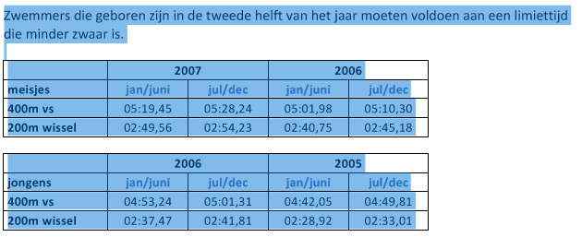
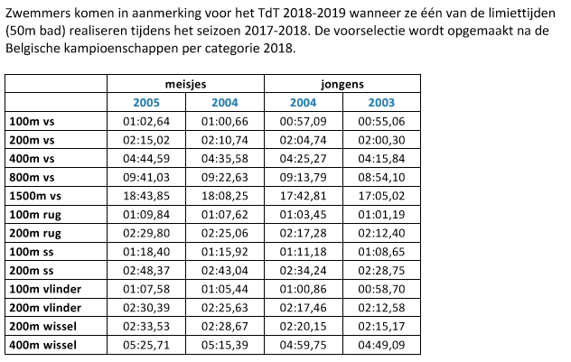
Vlaamse selecties future team & tdt
Future team
Talent development team

Slide 28
swimrankings
Te consulteren op https://www.swimrankings.net
Resultaten van wedstrijden
Tijden van de zwemmers
Atleten / zoeken…
Besttijden van de club

Slide 29
Met dank aan onze sponsers

